Slide 1
internet
Buga marija kovač 1.o

Slide 2
općenito
Skup međusobno povezanih raznovrsnih računalnih mreža razmještenih diljem svijeta
Slikovito ga se može zamisliti kao golema elektronička paukova mreža koja obuhvaća cijelu Zemlju i povezuje računala te računalne veze
Prva internetska veza prema svijetu uspostavljena je 17. studenoga 1992. godine

Slide 3
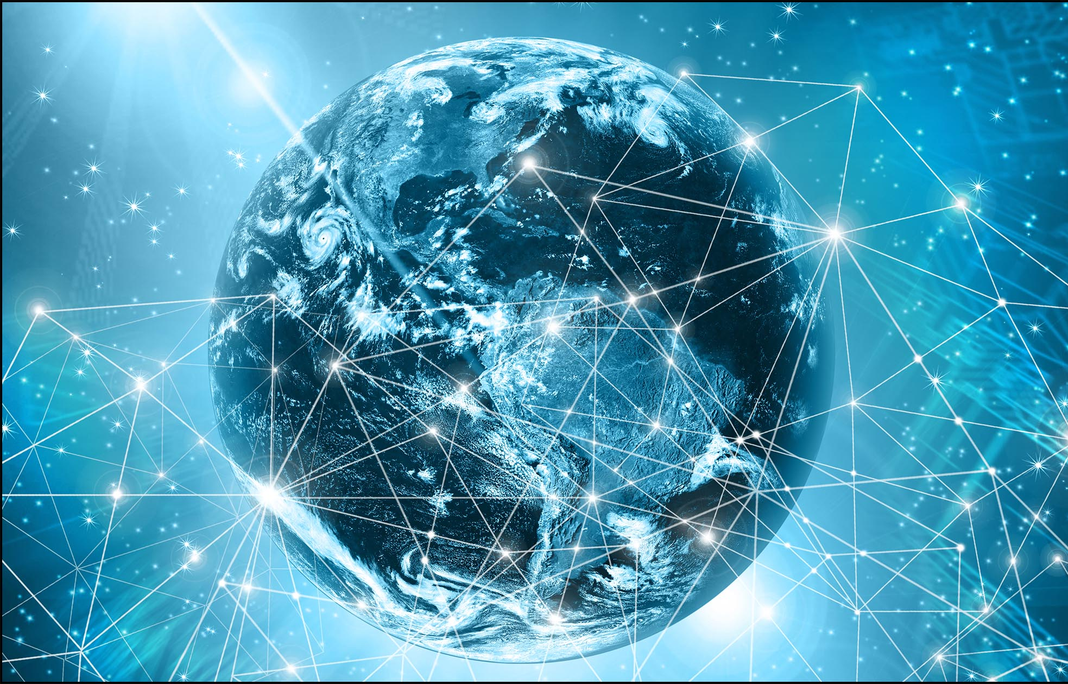
Razlikuje se od računala i računalnih mreža po tome što njime ne upravlja apsolutno nitko (nije u vlasništvu nijedne osobe, vlade ili institucije)
Njegova uporaba je besplatna
Za spajanje ne njega potrebni su nam: računalo, pristupni uređaj, komunikacijski kanal, korisnički račun te odgovarajući programi

Slide 4
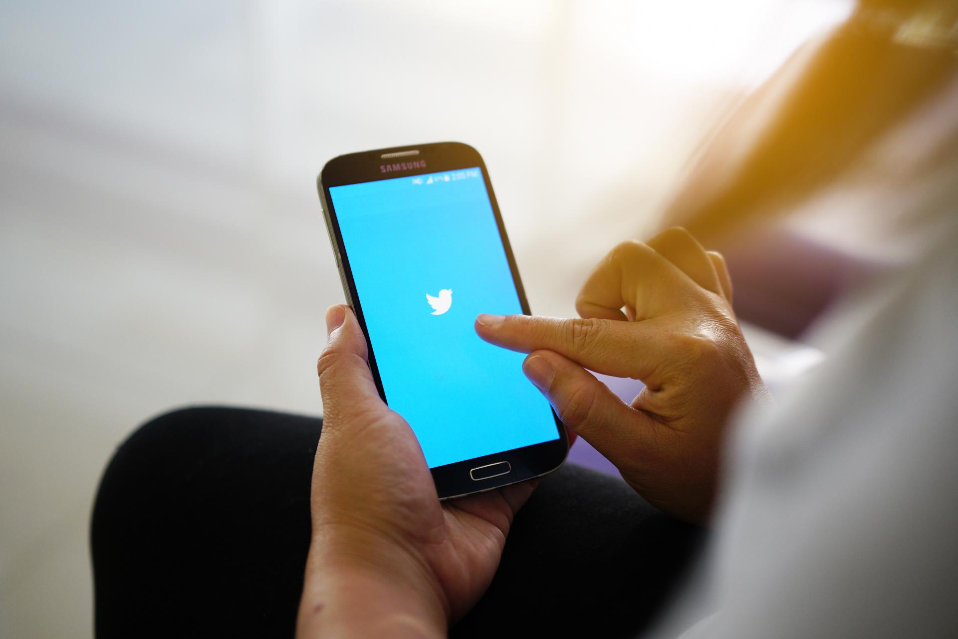
Dobre strane interneta (moje gledište)
Brz i lak pristup informacijama
Brza komunikacija s drugima
Dijeljenje svoje lokacije ukoliko se nađeš u opasnosti ili te samo netko treba pokupiti na određenom mjestu no ne zna doći do tamo
Povezanost sa onima koji su fizički daleko od tebe
Možemo pronaći različite interaktivne sadržaje

Slide 5
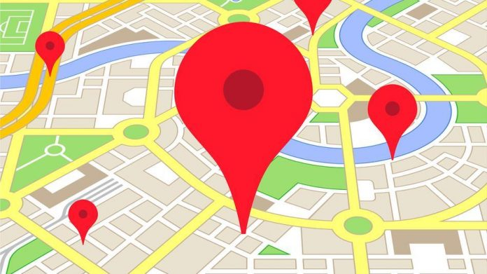
Razvijamo svoje sposobnosti/vještine
Možemo pratiti razne događaje iako nismo zapravo fizički tamo (live prijenosi)
Također pomoću lokacije možemo doći do željenoga mjesta ukoliko ne znamo gdje se nalazi

Slide 6
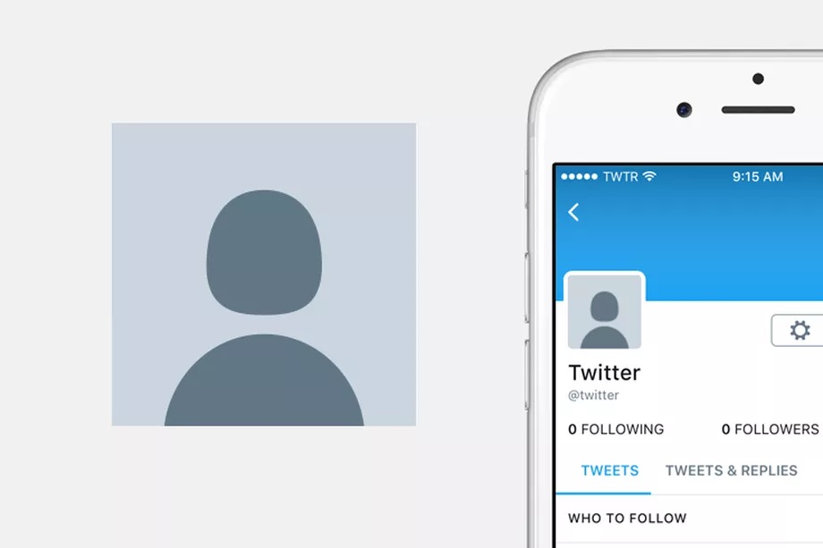
Loše strane interneta (moje gledište)
Krađa identiteta
Zlouporaba podataka
Izloženost neprimjerenom sadržaju
Izloženost pedofilima
Izaziva ovisnost

Slide 7
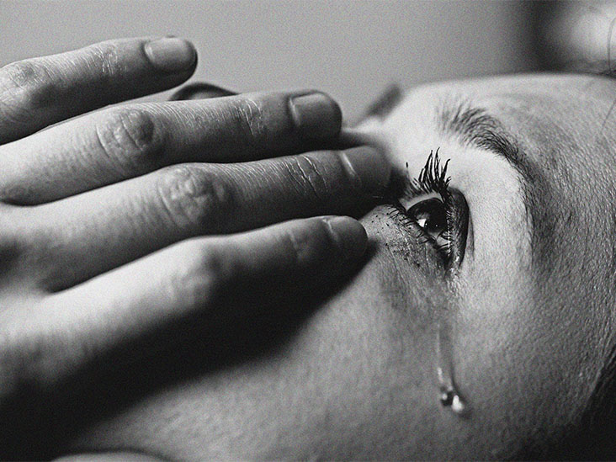
Teško se uspostavljaju pravila ponašanja
Često djeca iskuse nasilje preko interneta bilo to od nekoga koga poznaju ili ne poznaju

Slide 8
Stop nasilju, oglasi se i budi junak!

Slide 9
Hvala na pažnji!

